Slide 1
Xây dựng phương pháp tìm kiếm tốt hơn nhờ đánh giá chất lượng tìm kiếm
Sinh viên: Đỗ Văn Tú Lớp: K56-CLC
Bài báo tham khảo: http://www.infoq.com/articles/building-better-search-engines-by-measuring-search-quality

Slide 2
Giới thiệu
Nhu cầu
Đa dạng về ngôn ngữ
Đa dạng về nội dung
Đa dạng về mục đích
Khó khăn
Công cụ tìm kiếm phức tạp
Nội dung phong phú và ngày một rộng lớn hơn
Câu hỏi đặt ra
Làm sao để cải tiến công nghệ tìm kiếm?
Làm sao để định hướng và thúc đẩy việc phát triển này?

Slide 3
Sự ra đời của TREC
TREC là gì?
Text Retrieval Conference.
Một nền tảng cơ bản đánh giá chất lượng tìm kiếm.
Lịch sử ra đời
Bộ test đầu tiên- The Cranfield test collection
NIST đã được yêu cầu để xây dựng một bộ test lớn để sử dụng trong việc đánh giá công nghệ tìm kiếm.
Ý nghĩa của TREC?
Là một công cụ để đánh giá và thúc đẩy sự phát triển của công nghệ tìm kiếm trong hơn 4 thế kỉ qua.

Slide 4
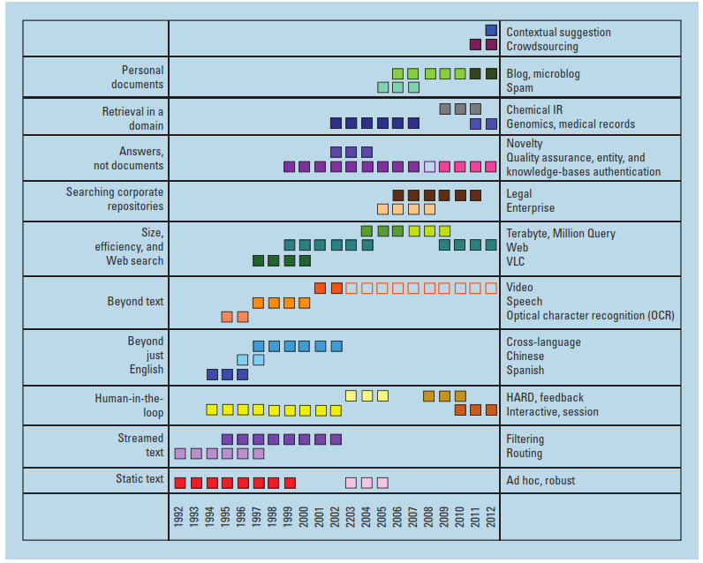
Sự đa dạng hóa
Bên phải: các hướng phát triển Bên trái: nội dung tập trung của từng hướng phát triển
Nguồn: inforq.com

Slide 5
Cám ơn các bạn đã theo dõi
Nguồn tham khảo: InforQ.com

